Slide 1
BotBasic 1.0

Slide 2
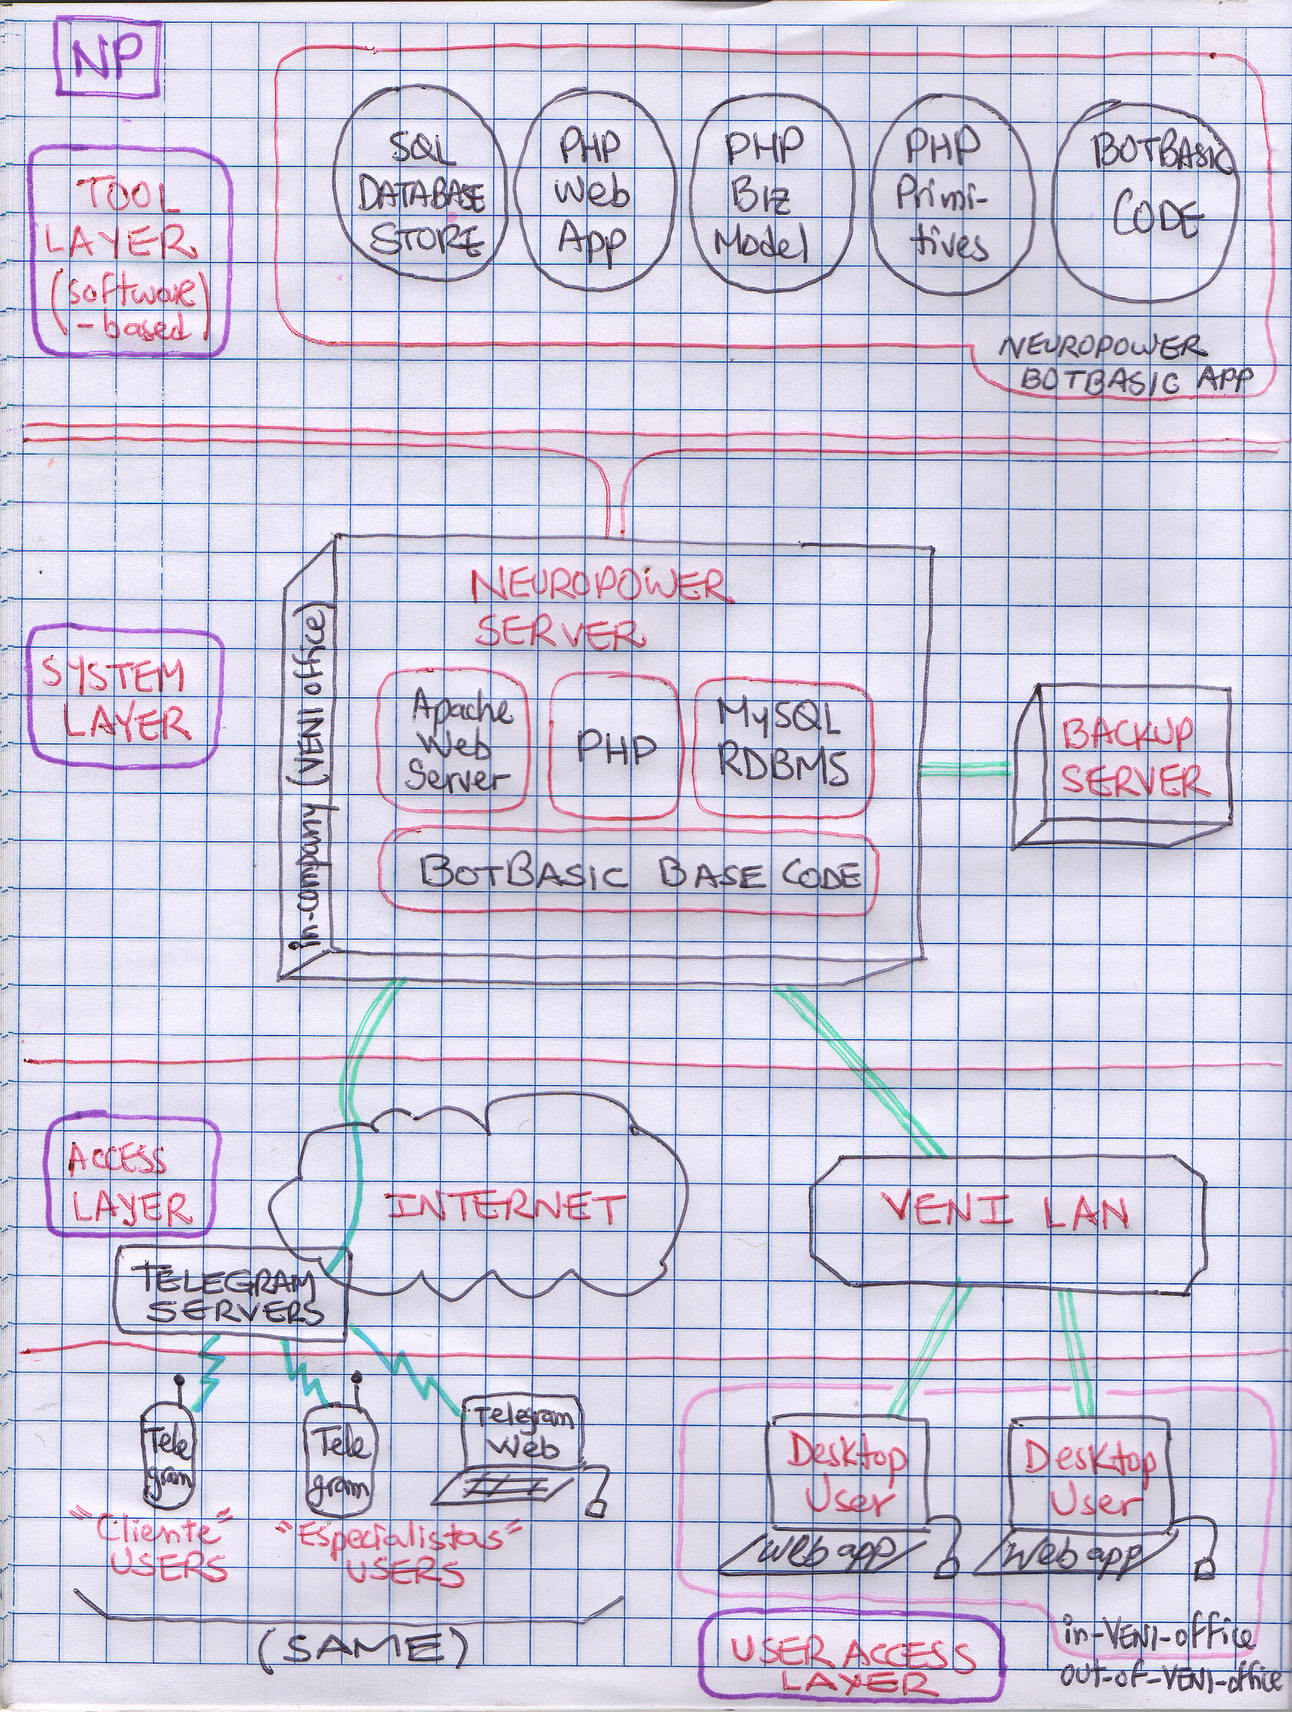

Slide 3
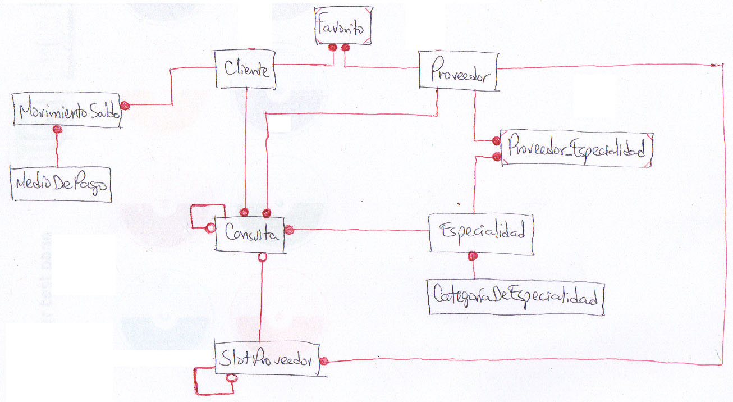

Slide 4
3 * N
N
ChatMediumChannel
BotBasicChannel
1
3
1
ChatMedium
BotBasicRuntime

Slide 5
3 * N
N
ChatMediumChannel
BotBasicChannel
* Un bot de chatapp asociado
a un usuario de chatapp
* Canal independiente de
comunicación
1
3
1
ChatMedium
BotBasicRuntime
* Chatapps:
Telegram, Signal, …
* Simuladores
* Máquina virtual
* Interpretador
* Acceso a BizModelAdapter

